Slide 1
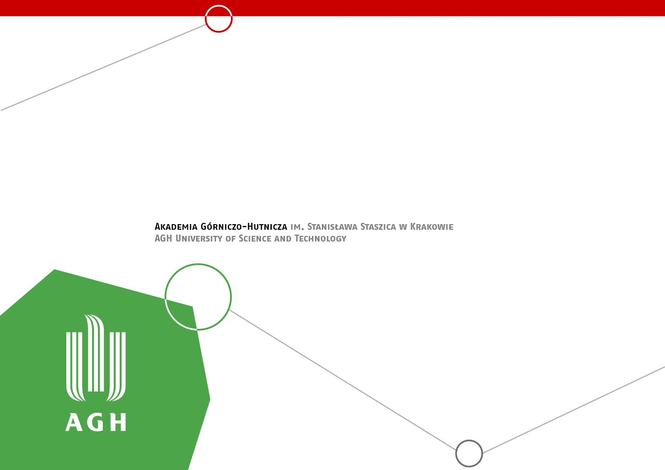
Python WebService
Osoby realizujące projekt:
Tomasz Tomala
Rafał Szyszka
Kamil Wasilonek
Konrad Tabiś

Slide 2
Wykorzystany język - Python
Bardzo prosta składnia. Brak stosowania klamer. Oddzielanie kodu za pomocą wcięć.
Python językiem dynamicznie typowanym.
Język ten pozwala tworzyć serwisy internetowe, aplikacje desktopowe, sieciowe, skrypty, a nawet gry.
Ekspresywność (mniej kodu do osiągniecia podobnego efektu w stosunku do innych języków).
Bardzo duży zbiór gotowych bibliotek.

Slide 3
Technologia - WebService
Technologia przetwarzania rozproszonego oparta o technologie WWW.
Web Services określa się dziś jedną z możliwych realizacji modelu SOA.
Organizacjami rozwijającymi standardy Web Services są między innymi: W3C (World Wide Web Consortium), OASIS (Organization for the Advancement of Structured Information Standards).

Slide 4
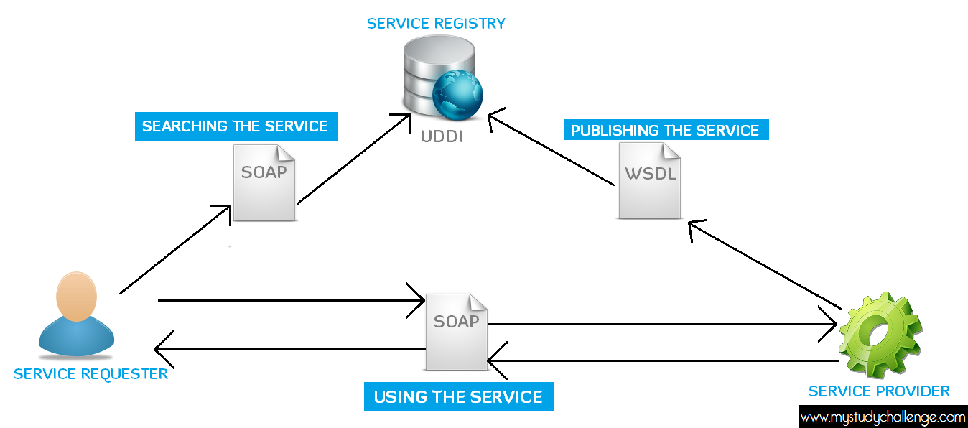
Technologia - WebService

Slide 5
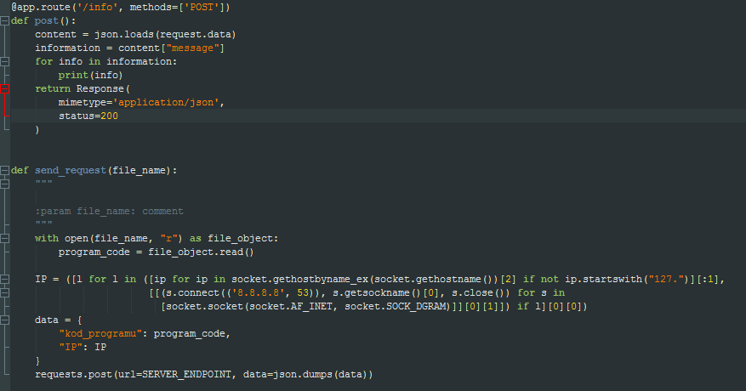
Implementacja - klient

Slide 6
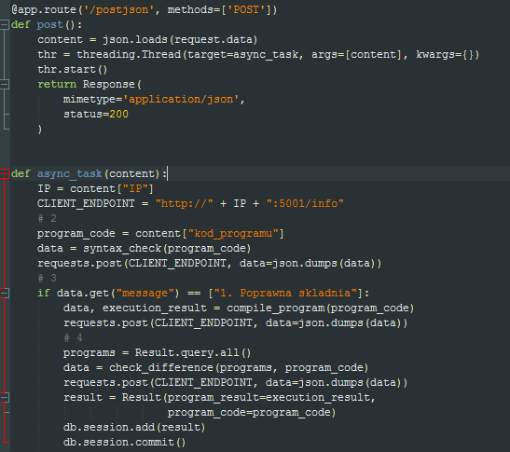
Implementacja - serwer

Slide 7
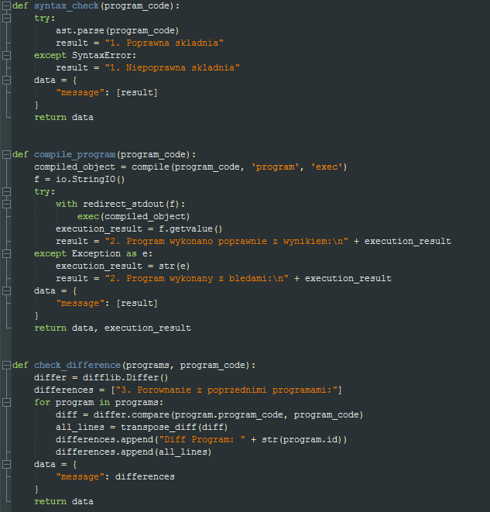
Implementacja - serwer

Slide 8
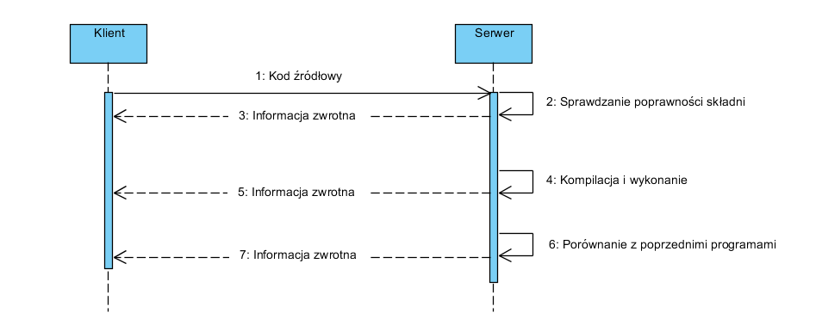
Diagramy UML
Aby zobrazować komunikację między klientem a serwerem zostały przygotowane odpowiednie diagramy UML
Rys. 1 Diagram sekwencji

Slide 9
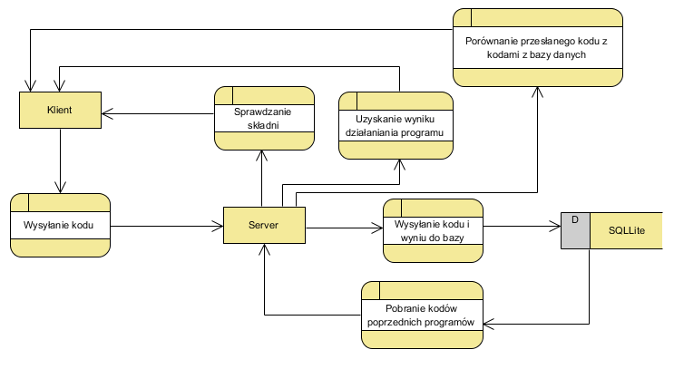
Diagramy UML
Rys. 2 Diagram przepływu danych

Slide 10
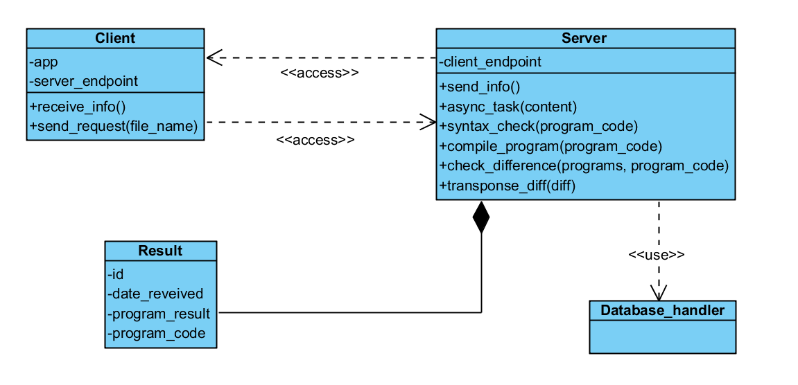
Diagramy UML
Rys. 3 Diagram klas

Slide 11
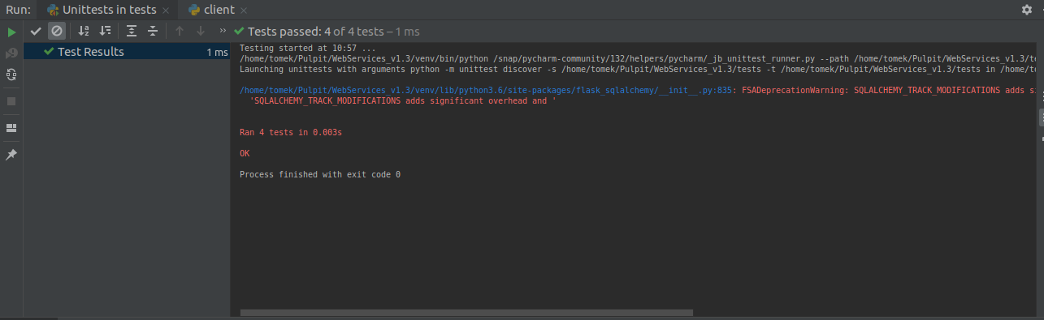
Testy
W celu sprawdzenia poprawności działania aplikacji do każdej części stworzono testy jednostkowe.
Rys. 3 Wynik testów

Slide 12
Źródła
https://www.python.org/doc/, oficjalna dokumentacja języka Python (dostęp 08.06.2019)
http://www.metal.agh.edu.pl/~banas/SRR/SRR_W10_CORBA_WebServices_Grids.pdf, strona z materiałami dydaktycznym, dr hab. inż. Krzysztof Banaś, Akademia Górniczo-Hutnicza w Krakowie (dostęp 08.06.2019)
http://edu.pjwstk.edu.pl/wyklady/tin/scb/wyklad13/wyklad.html , wykład na temat WebService, Polsko-Japońska Akademia Technik Komputerowych (dostęp 08.06.2019)
http://flask.pocoo.org/docs/1.0/testing/, dokumentacja testów jednostkowych (dostęp 08.06.2019)
https://docs.python.org/3/library/unittest.html, dokumentacja testów jednostkowych (dostęp 08.06.2019)

